Slide 1
Отчёт по тестированию
Сайта Leonardo.ru
Выполнил: Желтов Д.В.

Slide 2
Цель проекта
Целью проекта была комплексная проверка основных функций сайта.
Я стремился оценить, насколько текущая версия системы стабильна, удобна и готова к использованию клиентами.

Slide 3
Краткое описание системы
Сайт "Леонардо"— интернет-магазин товаров для хобби и творчества. Его функционал позволяет пользователям просматривать каталог товаров, использовать поиск и фильтры, добавлять товары в корзину, оформлять заказы, регистрироваться и авторизовываться.

Slide 4
Ключевые функции и модули
Главная страница и навигация.
Каталог товаров (категории, фильтры, сортировка).
Поиск товаров.
Карточка товара.
Корзина покупок.
Оформление заказа (неавторизованный и авторизованный пользователь).
Личный кабинет (регистрация, авторизация, история заказов)

Slide 5
Функциональность входящая в scope
Регистрация нового пользователя.
Авторизация с невалидными данными.
Поиск товаров (существующий и несуществующий).
Применение фильтров (по цене) и сортировки (по убыванию цены).
Работа с корзиной (добавление, изменение количества, удаление).
Работа с избранным (добавление, удаление).
Проверка отображения акционных товаров и цен.
Оформление заказа (до оплаты).

Slide 6
Тест­­­­-кейсы
В процессе работы был разработан и выполнен план тестирования, включающий 10 детальных тест-кейсов. Для повышения демонстрации навыков автоматизации разработаны три сценария — поиск товара, добавление в корзину и управление избранным — были автоматизированы.
Ссылка на тест-кейсы:
ручные https://docs.google.com/spreadsheets/d/16XygjRSyM3BcBCtxBovcxNmIvaEektegDW_vsxgNiwM/edit?gid=0#gid=0
авто
https://github.com/pepd62/Leo/blob/main/src/test/java/LeoTests.java

Slide 7
Статус тест-кейсов
Статус | Количество | % от общего | Примечания
Успешно пройденные | 8 | 73% | ТС-02, ТС-03, ТС-04, ТС-05, ТС-06, ТС-07, ТС-09, ТС-11. Из них 3 (ТС-03, ТС-07, ТС-09) пройдены автоматизированно.
Пройденные с ошибками | 3 | 27% | ТС-01, ТС-08, ТС-10.
Итого | 11
Customer Satisfaction

Slide 8
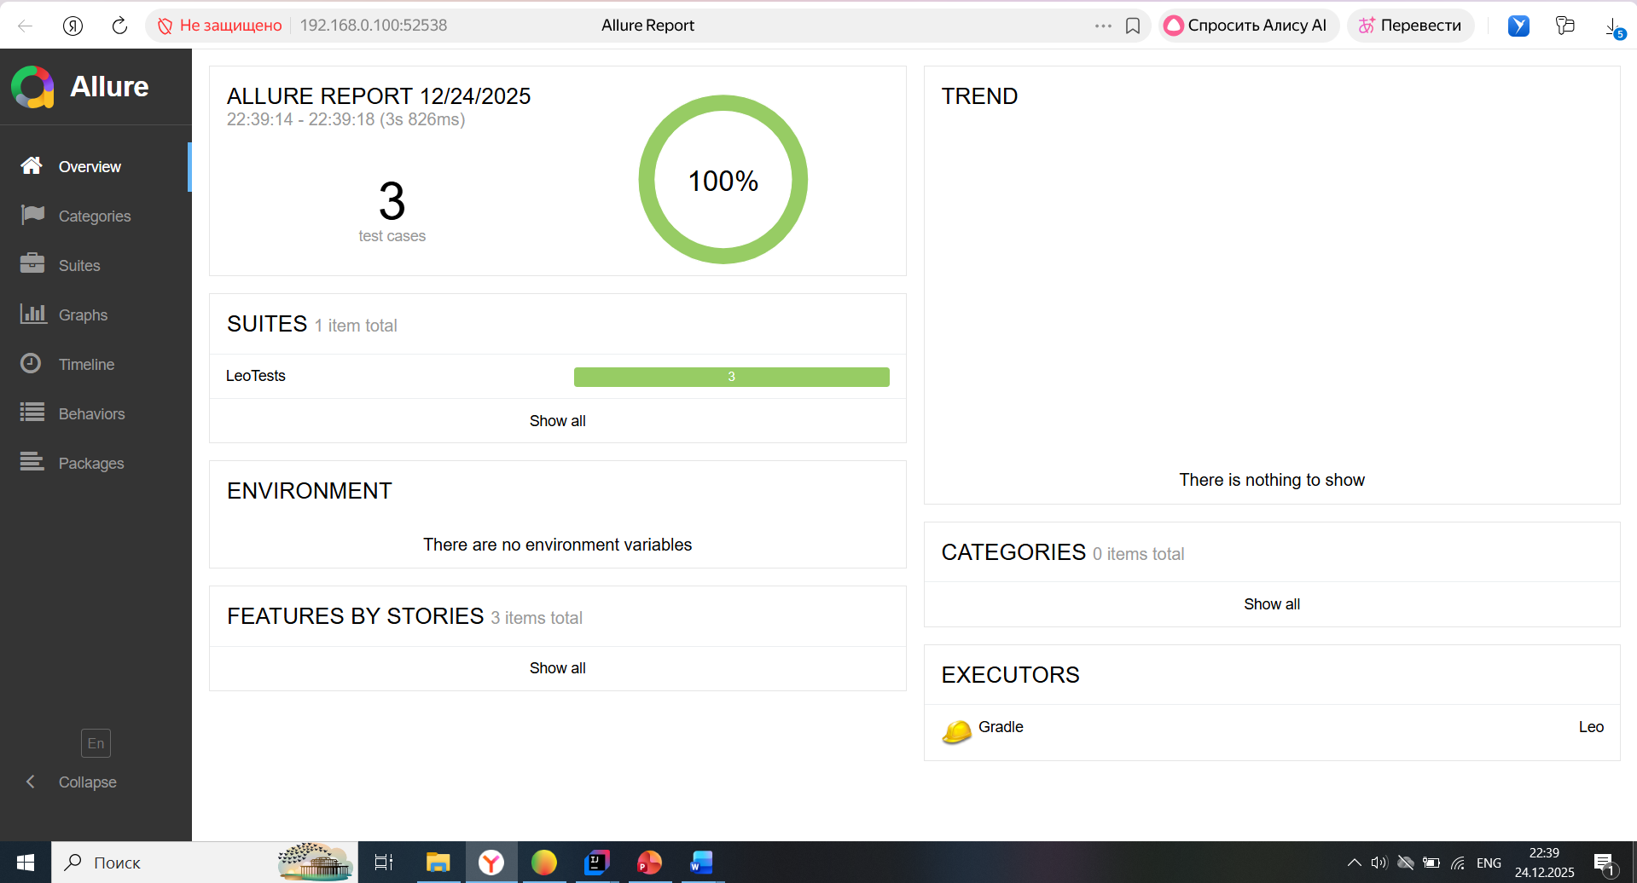
Allure report

Slide 9
Баги
В ходе тестирования было обнаружено 3 отклонения. Они были занесены в Google документ, по шаблону баг-репорта.
Ссылка на отчёт по багам: https://docs.google.com/document/d/11yI9htLHEWmJtljIf_mq4YRwk2tIUUlQ/edit

Slide 10
Заключение
На основании проведённого тестирования, критерий завершения тестирования (отсутствие критических багов, все тест-кейсы выполнены, все дефекты задокументированы) достигнут. Отсутствуют критические дефекты, блокирующие работу сайта. Необходимо устранить указанные дефекты и провести повторное тестирование.

Slide 11
Спасибо за внимание!

